Slide 1
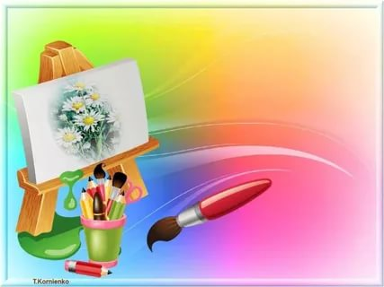
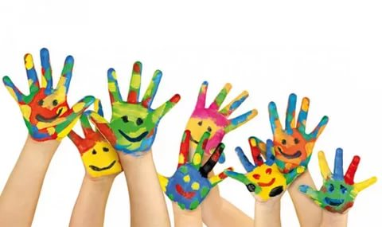
Консультация .
Клуб по интересам.
«Рисуем пеной для бритья»
Подготовил :
воспитатель старшей группы
Мысик С.Н

Slide 2
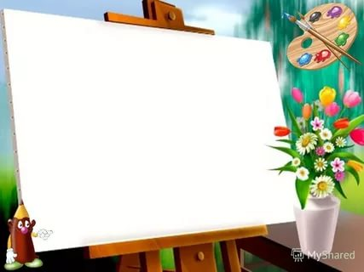
«Расскажи мне - и я услышу, покажи мне - и я запомню, дай мне сделать самому - и я научусь!»

Slide 3
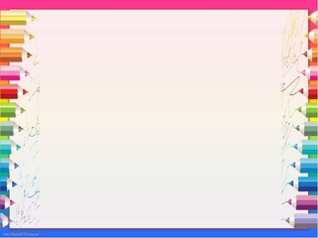
Цель: Расширить знания детей о нетрадиционной технике рисования на пене для бритья.

Slide 4
Задачи:
1.Познакомить детей и родителей с приемами нетрадиционного рисования, на примере выполнения работы в технике монотипия на пене для бритья;
2.Донести до детей и родителей важность использования методов нетрадиционных изобразительных техник в развитии образного мышления, чувственного восприятия, творчества детей;
3.Создать условия для плодотворной творческой деятельности участников мастер-класса.

Slide 5
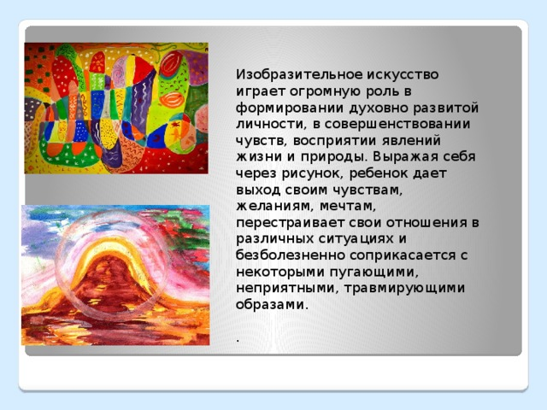
Изобразительное искусство играет важную роль в формировании личности дошкольника.

Slide 6
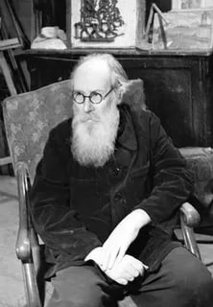
«Когда ребенок обращается к искусству, ему дают обычно карандаши, краску и бумагу, это, несомненно, ошибка. Необходимо дать ребенку всевозможные материалы. Пусть он рисует на бумаге, на стене, делает рисунок к занавескам в своей комнате, рисунок для своего платья, делает для себя костюмы из газет»
В. А. Фаворский

Slide 7
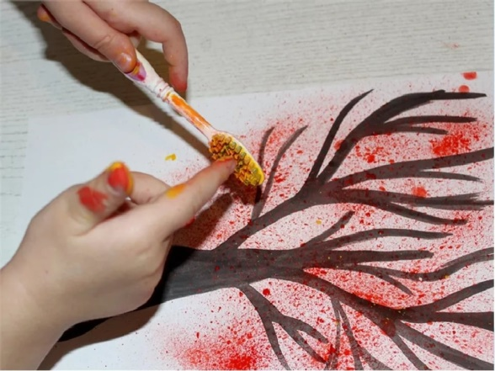
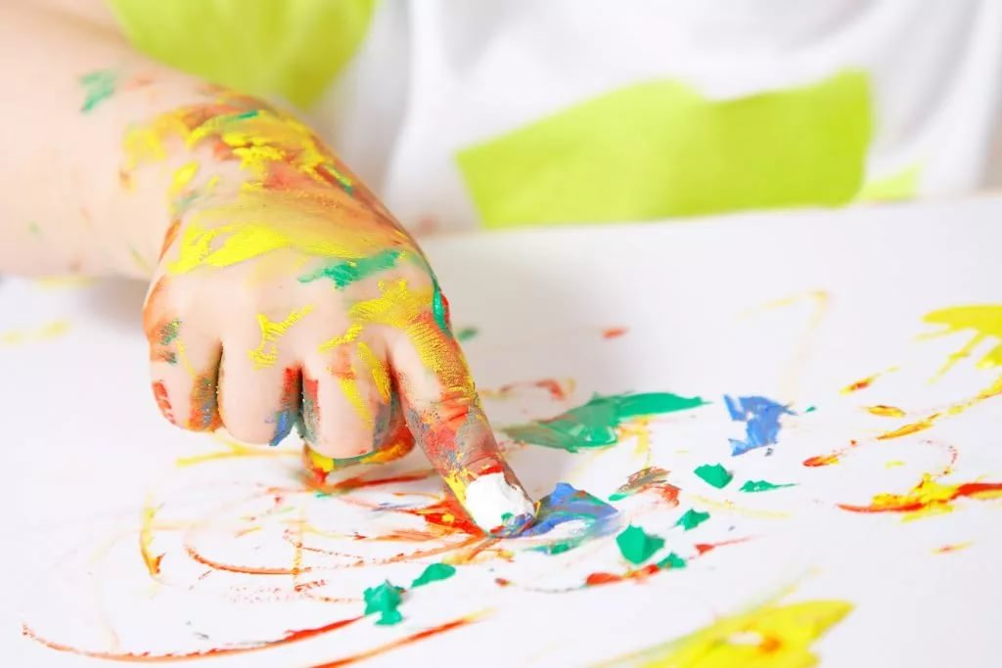
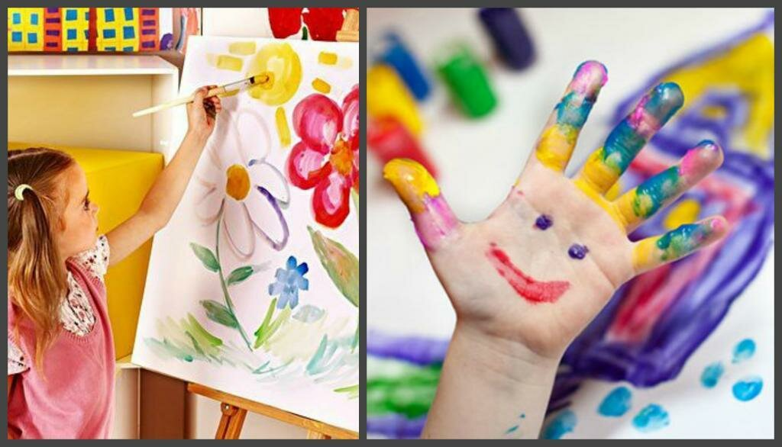
Нетрадиционные техники рисования помогают совершенствовать творческие способности детей дошкольного возраста. Развивают мелкую моторику, образное мышление и воображение.

Slide 8
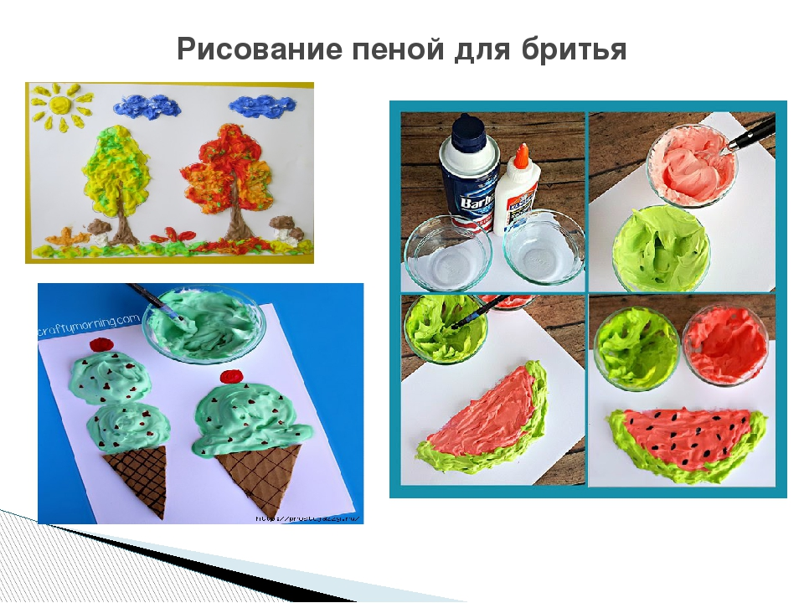
Будем рисовать ПЕНОЙ

Slide 9
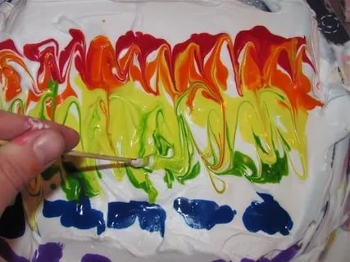
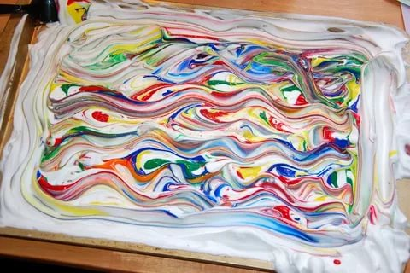
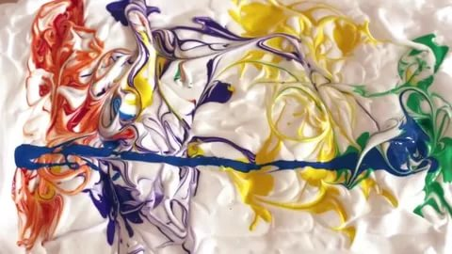
Пена для бритья необычная поверхность для рисования. Краску можно растягивать и закручивать в причудливые узоры, создавая неповторимый рисунок, что в свою очередь развивает творческое мышление и воображение ребенка.

Slide 10
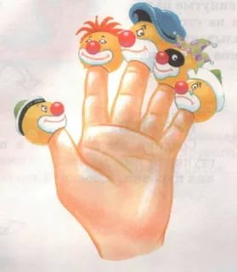
Пальчиковая игра «Пальцы - хватальцы»
На моей руке пять пальцев,
(Ритмично сжимаем и разжимаем пальцы)
Пять хватальцев, пять держальцев.
(Сжимаем кулачки)
Чтоб строгать, и чтоб пилить.
Чтобы брать и чтоб дарить
(На счет поочередно загибаем пальцы на обеих руках)
Их не трудно сосчитать:
Раз-два-три-четыре-пять!

Slide 11
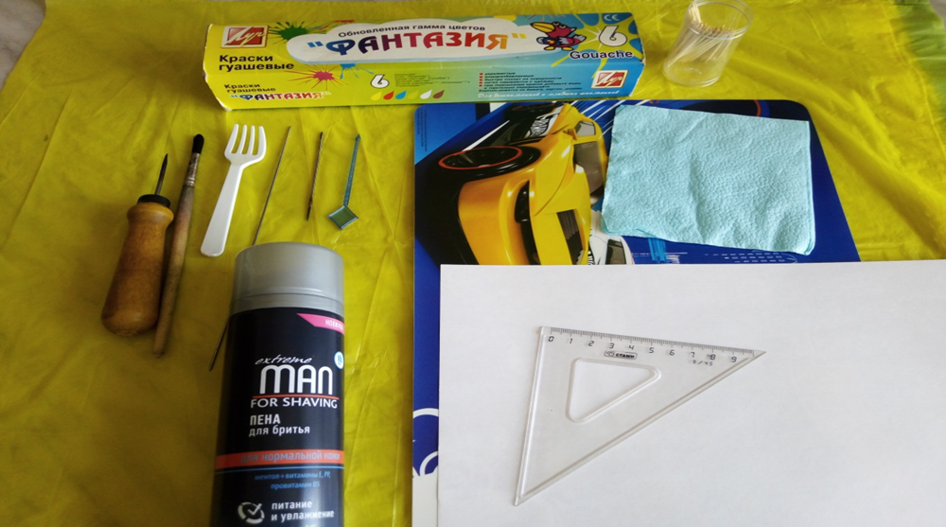
Этапы выполнения работы
Нам потребуется:
Для работы нам понадобится: гуашь, кисти, шило, спица или зубочистки, одноразовая вилка , линейка , бумага, салфетка и самое главное – это пена для бритья.

Slide 12
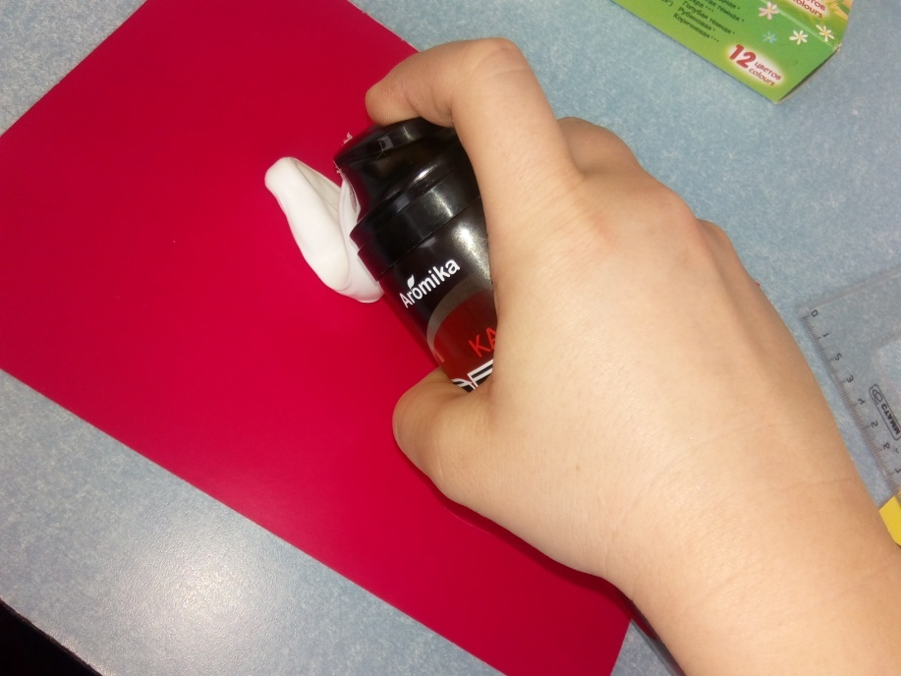
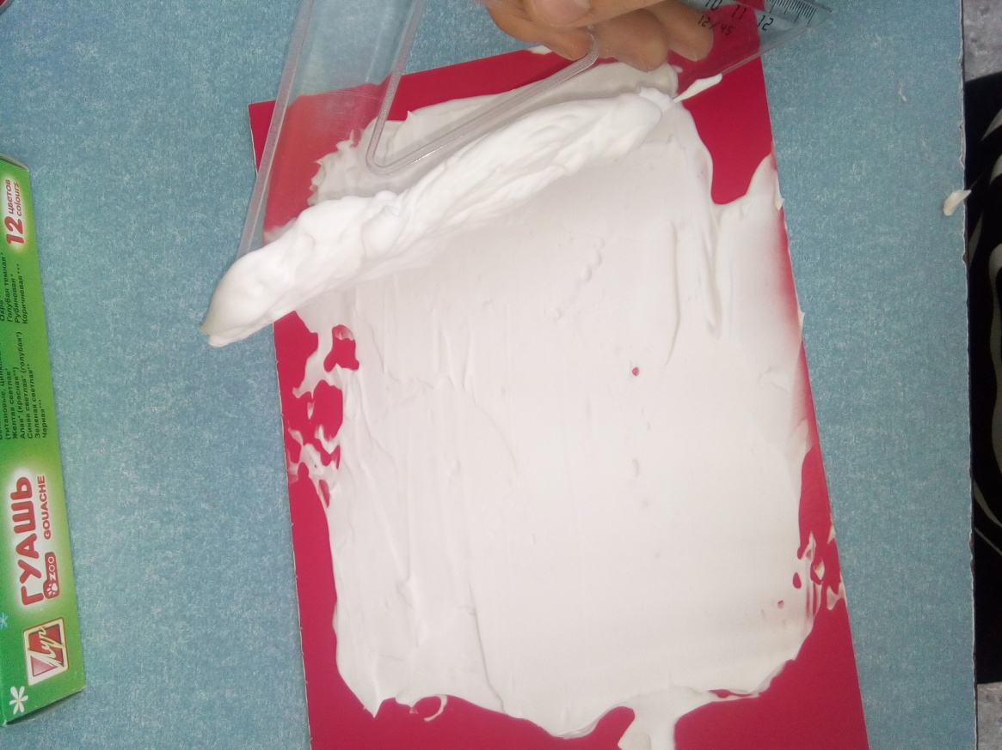
1. Выдавливаем небольшое количество пены на поверхность. Затем аккуратно выравниваем, при помощи линейки.

Slide 13
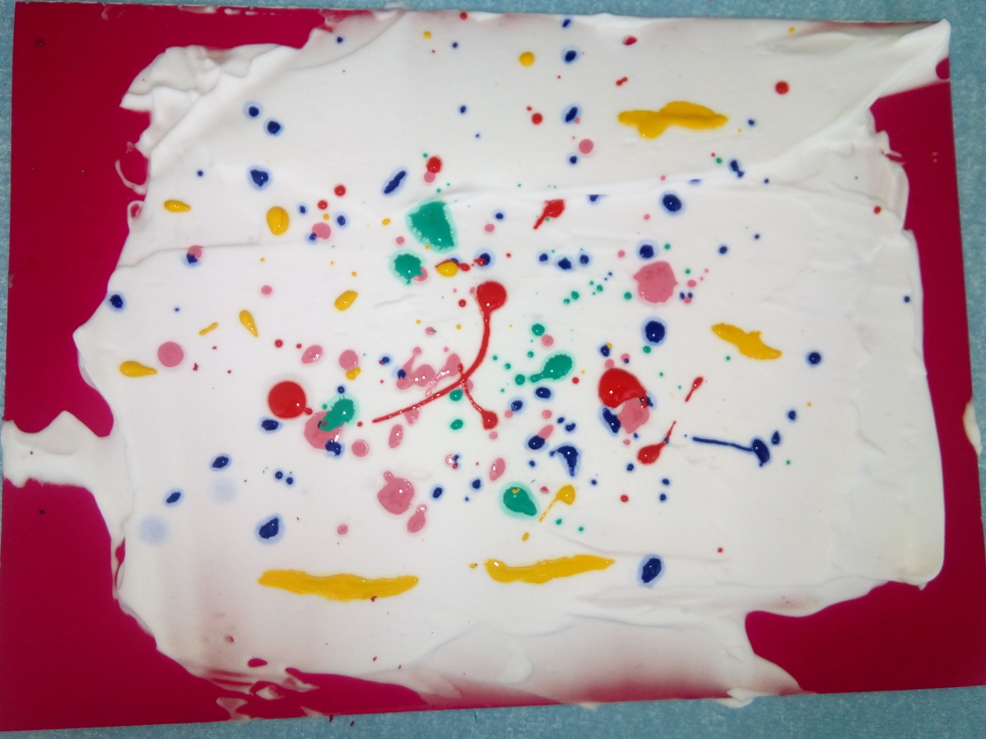
2. Наносим небольшое количество краски на пену.

Slide 14
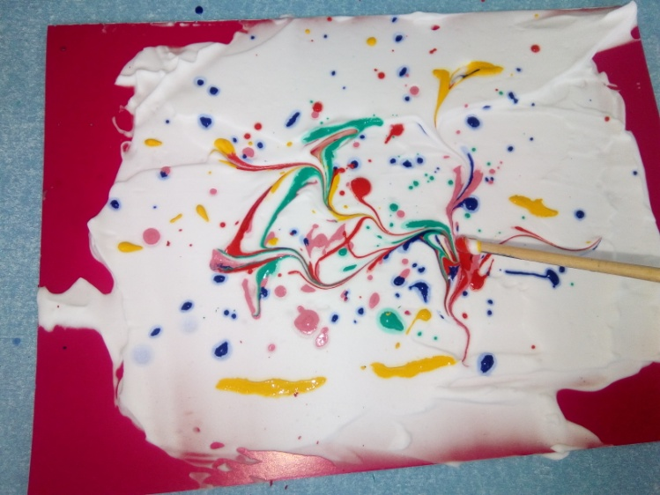
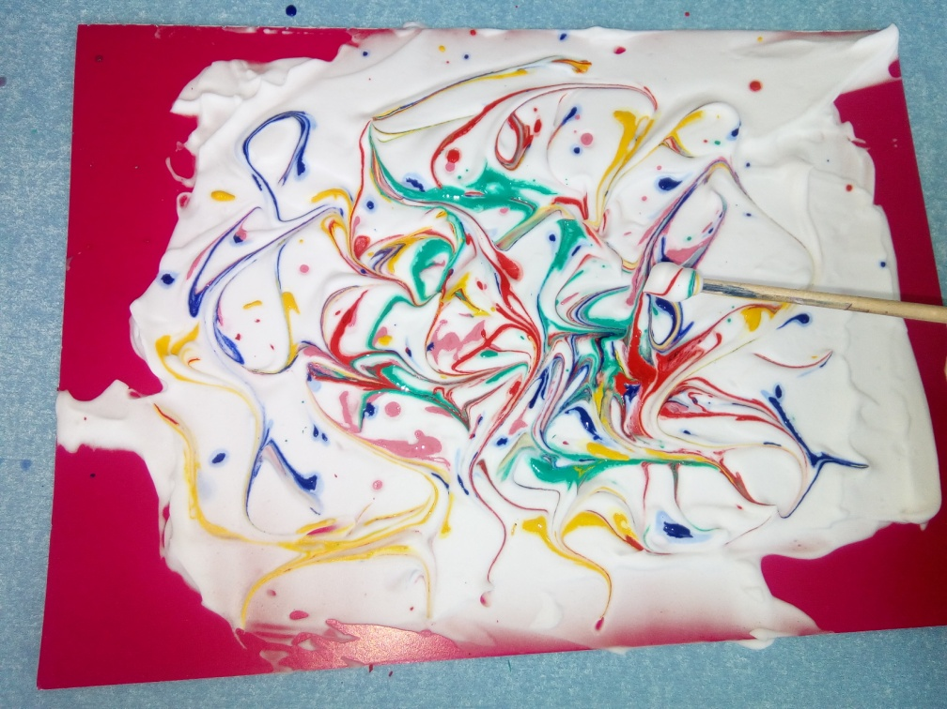
3. Даем волю своей фантазии. Произвольно растягиваем краску.

Slide 15
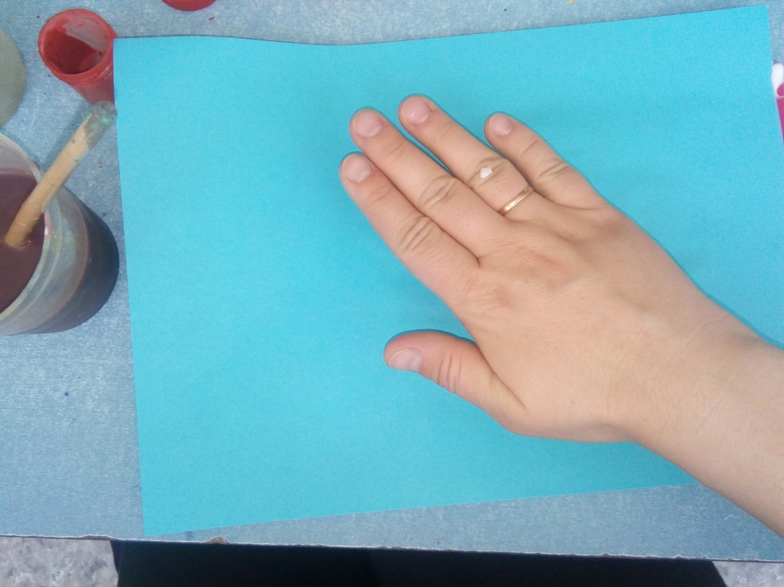
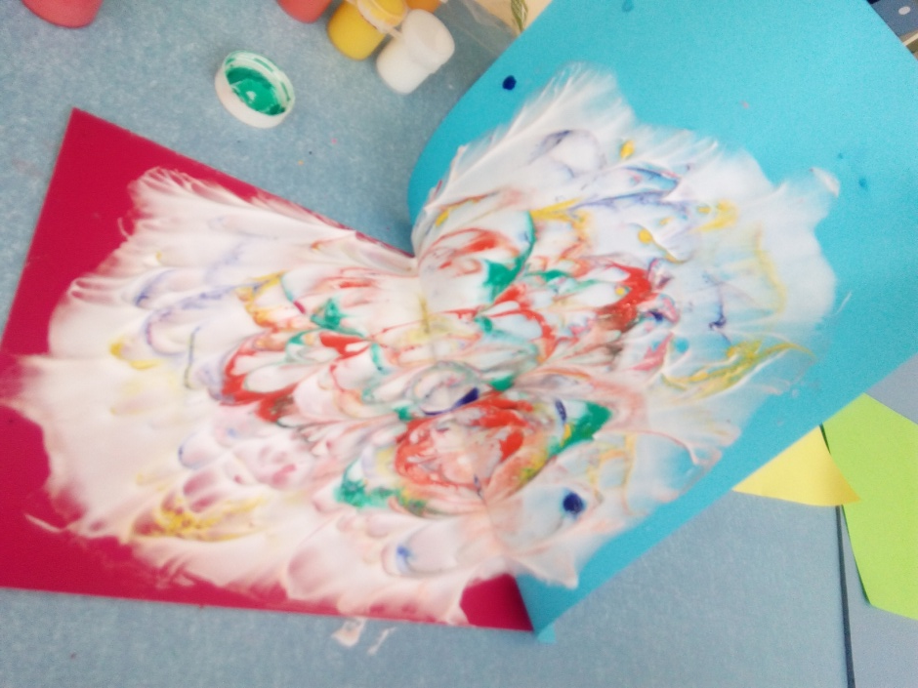
4. Берем лист А4 придавливаем его сверху, затем аккуратно поднимаем.

Slide 16
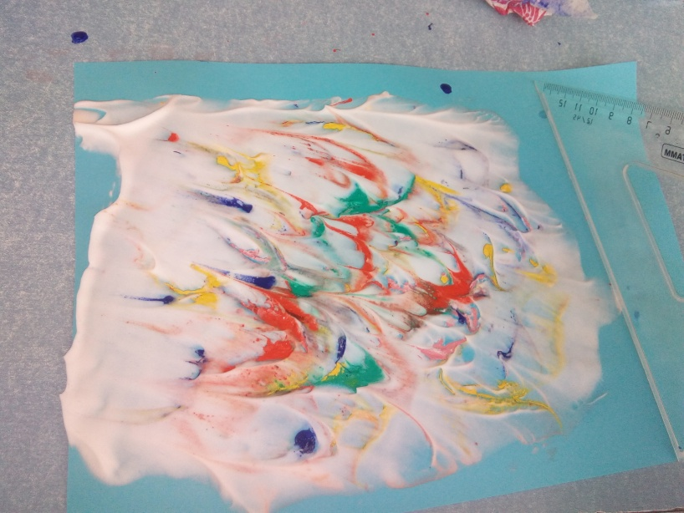
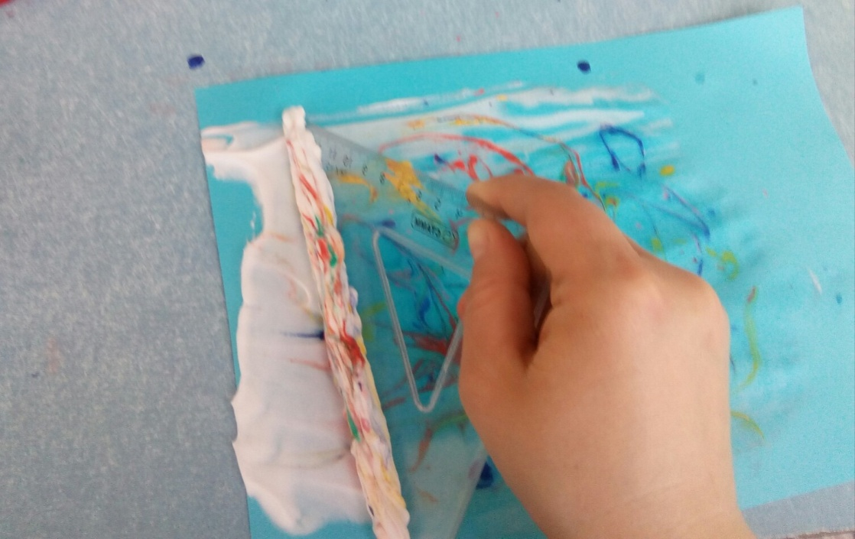
5. Аккуратно снимаем остатки пены при помощи линейки.

Slide 17
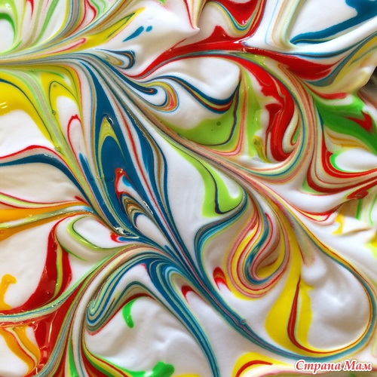
Вот такая красота у нас получится!

Slide 18
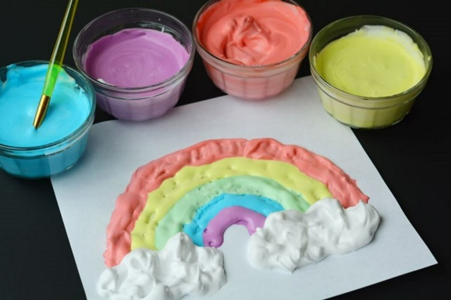
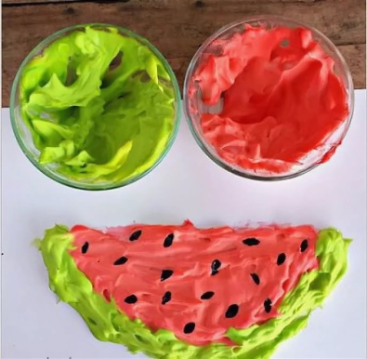
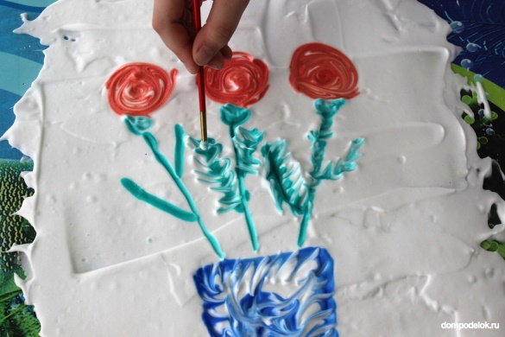
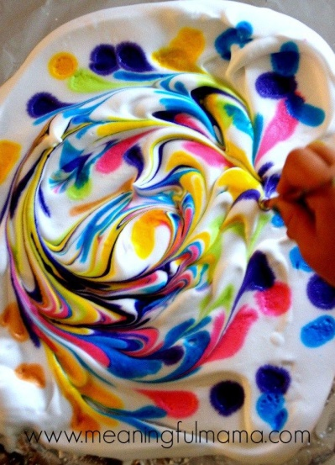
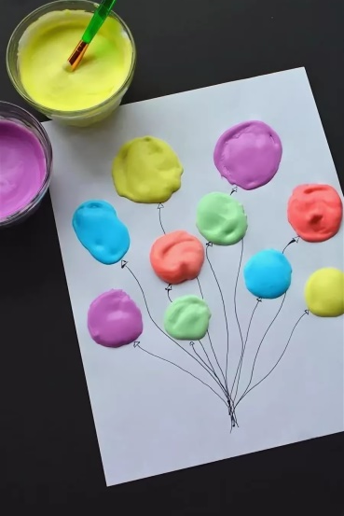
Пробуем сами нарисовать рисунок -фантазию.

Slide 19
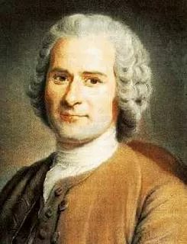
Спасибо за внимание!

